Slide 1
南光中學停課不停學
依「南光高中因應武漢肺炎居家學習及補課補考實施計畫」之
線上補課或參與授課教師提供之
線上即時問答均屬正式課程，
所有學生都應參加。

Slide 2
南光中學停課不停學
學生如未於規定期限內線上補課完畢，則任課老師將列入成績考核計分。
每節線上課程，包括課程內容及測驗，時間至少在40分鐘以上。

Slide 3
南光中學停課不停學
學校網站下方→ 數位學習資源➔ 點選 南光E 化平台

Slide 4
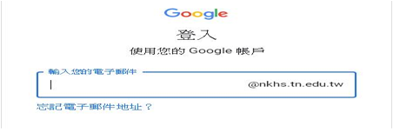
南光中學停課不停學
下面要輸入 stu學號，例如：學號是811500的同學，這裡就輸入stu811500

Slide 5
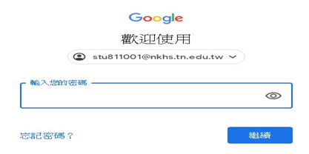
南光中學停課不停學
下面要輸入個人身分證字號後8碼，例如：A127578454的同學，這裡就輸入27578454

Slide 6
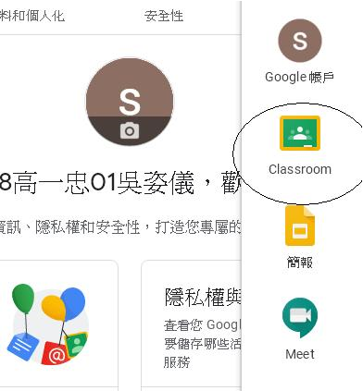
南光中學停課不停學
隱私條款，按同意
.右上角應用程式 選Classroom

Slide 7
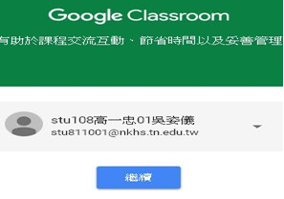
南光中學停課不停學
按繼續

Slide 8
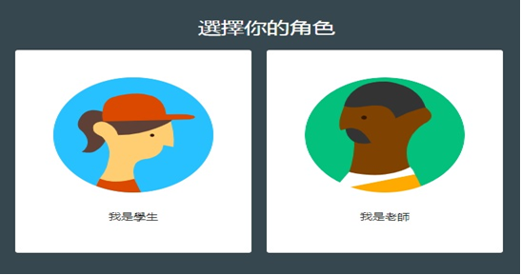
南光中學停課不停學
角色選學生

Slide 9
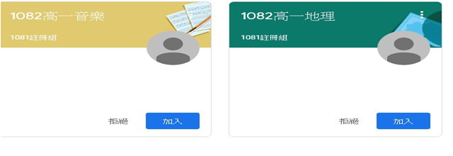
南光中學停課不停學
出現課表上面的課程，要按加入，才能進入課程。(一定要按加入，否則課程不會顯示)

Slide 10
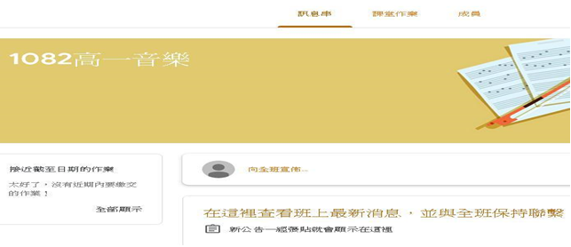
南光中學停課不停學
上課囉，裡面有課程，作業，等等相關資訊

